Slide 1
Análisis Pobración (Talla, Gustos, Nivel Académico, Tipo De Vivienda y Salario)

Slide 2
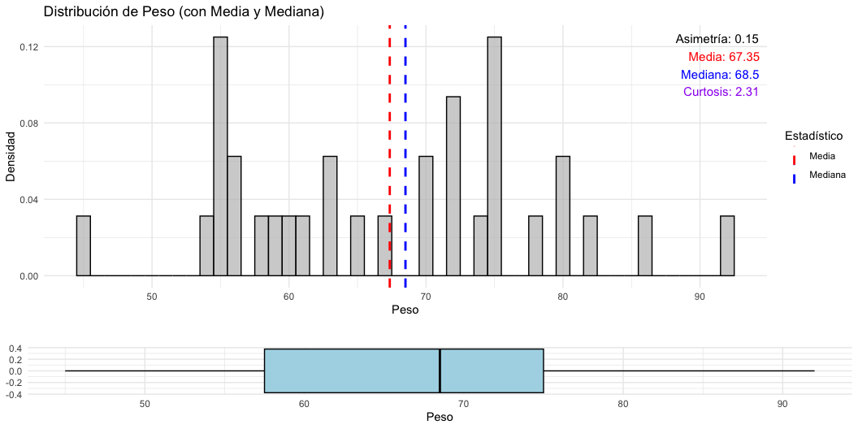
Objetivos
Identificar tendencias significativas en las variables de peso, talla y salario
Analizar la distribución de gustos y su relación con el nivel académico.
Examinar la relación entre el tipo de vivienda y el salario.
Análisis Peso
La distribución del peso en estos datos es aproximadamente simétrica y cercana a una distribución normal, sin evidencia de valores atípicos significativos o una inclinación pronunciada. Los individuos en el conjunto de datos tienden a tener pesos cercanos al promedio de 67-68 kg, lo que sugiere una consistencia en esta variable entre los sujetos estudiados.

Slide 3
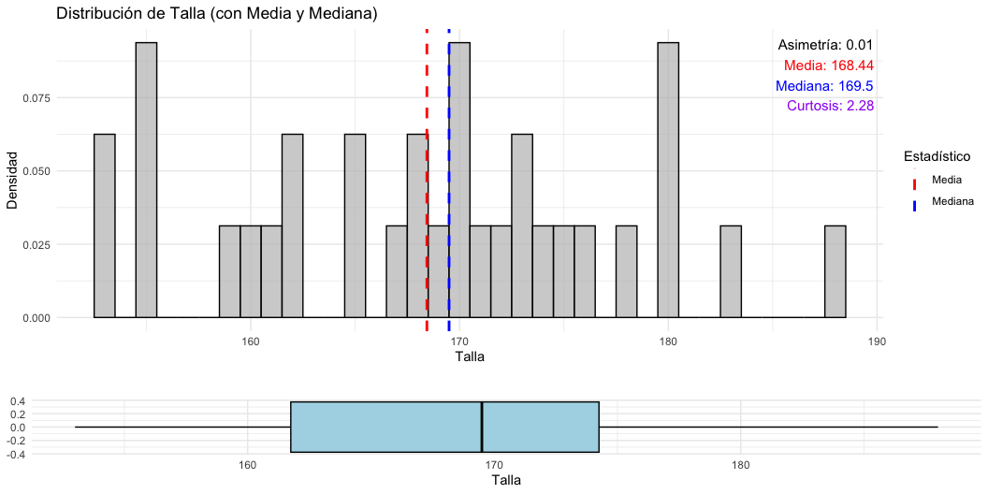
Análisis Talla
La distribución de la talla en estos datos es simétrica y aproximadamente normal, con una media y una mediana casi iguales y una curtosis que indica una distribución similar a la normal. No hay evidencia de valores atípicos significativos ni de una desviación marcada de la normalidad. La mayoría de los individuos tienen tallas cercanas a 168-169 cm, lo que sugiere una uniformidad en esta característica entre los sujetos estudiados.

Slide 4
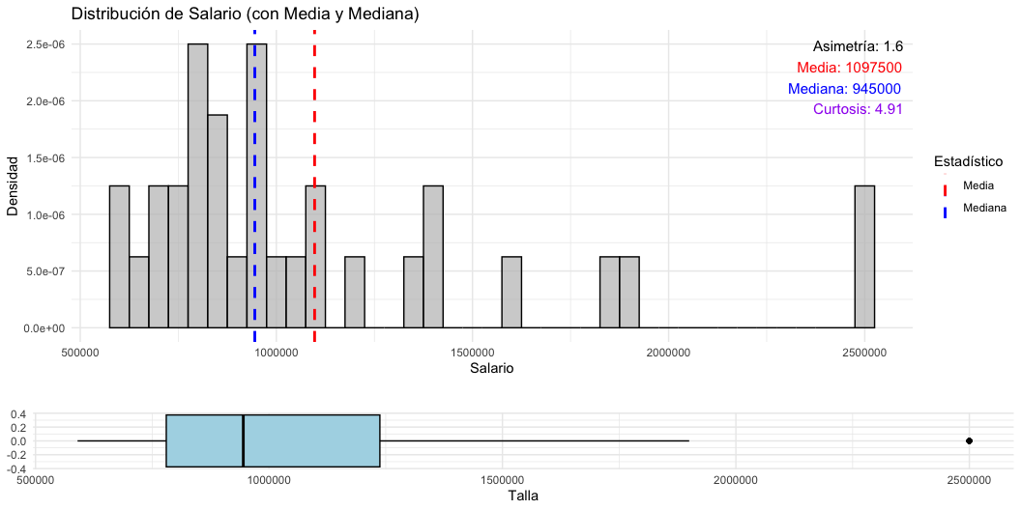
Análisis Salario
Distribución Sesgada: La distribución de los salarios está claramente sesgada hacia la derecha, lo que sugiere una desigualdad en los salarios dentro del conjunto de datos. Un pequeño número de individuos con salarios muy altos están influyendo significativamente en las estadísticas de la media.
Salarios Elevados Afectan la Media: La media es significativamente mayor que la mediana, indicando que los salarios elevados están tirando del promedio hacia arriba, lo que puede no representar el salario típico de la mayoría de las personas en el conjunto de datos.
Presencia de Valores Atípicos: La alta curtosis y los outliers en el boxplot sugieren que algunos individuos tienen salarios mucho más altos que el resto.

Slide 5
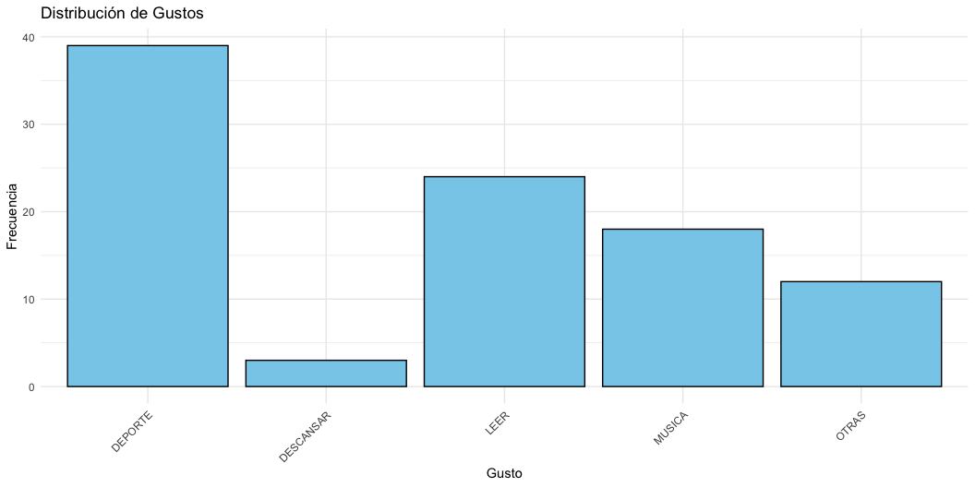
Análisis Gustos (General)
DEPORTE es claramente la actividad favorita entre las personas, mientras que DESCANSAR es, por mucho, la menos favorita.

Slide 6
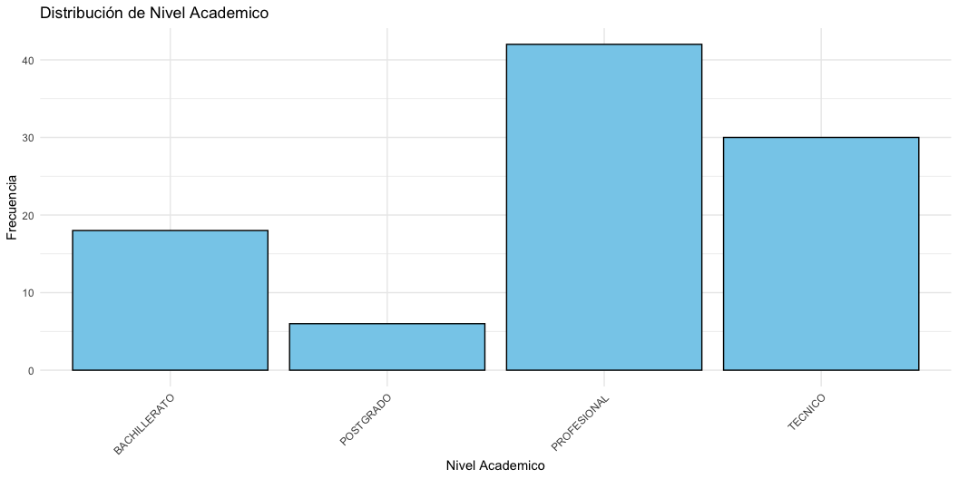
Análisis Nivel Academico (General)
PROFESIONAL es el principal nivel academico, mientras que POSTGRADO es el nivel menos representado.

Slide 7
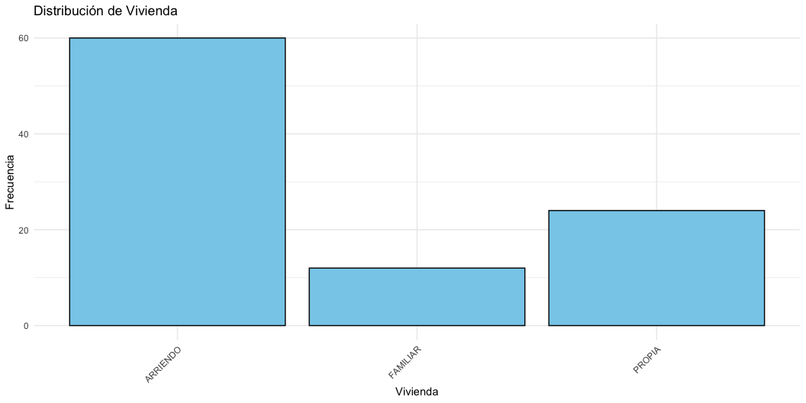
Análisis Vivienda (General)
ARRIENDO es por mucho principal tipo de vivienda en los encuestados, mientras que FAMILIAR es la menos representada.

Slide 8
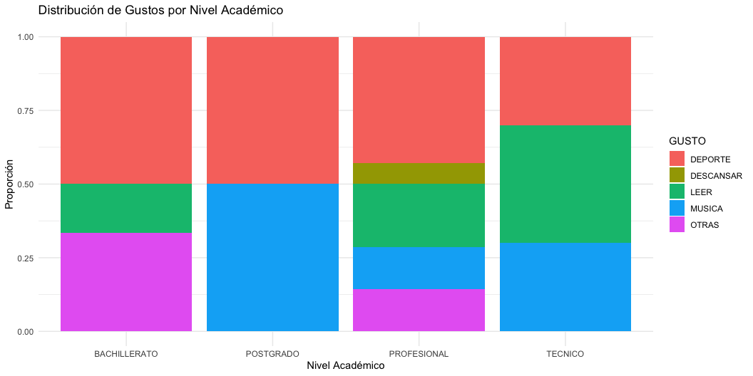
Análisis Segmentado de Gustos por Nivel Académico
Diversidad de Gustos: Las personas con bachillerato muestran una mayor variedad de intereses en sus actividades.
Equilibrio Profesional: Los profesionales tienen una distribución equitativa de preferencias entre diferentes tipos de actividades.
Postgrado y Lectura: Aquellos con estudios de postgrado tienden a no preferir la lectura como actividad.
Técnicos y Lectura: Los técnicos son quienes más disfrutan de la lectura entre los diferentes niveles académicos.

Slide 9
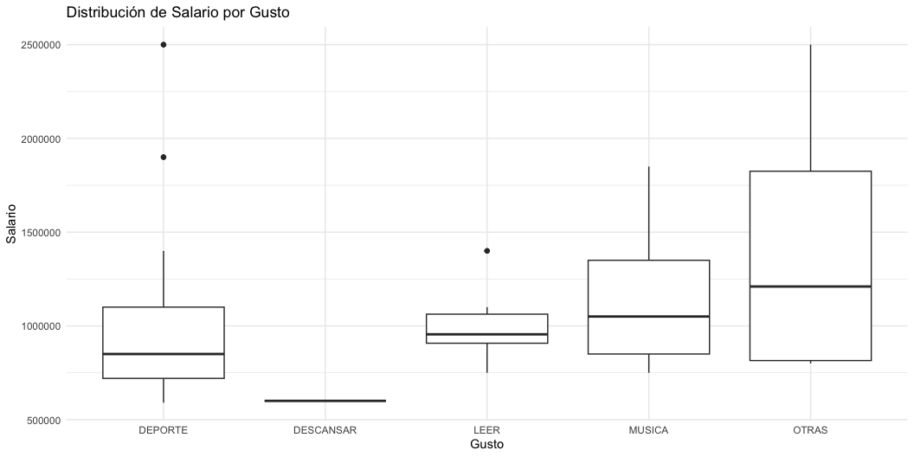
Análisis de Salario por Gusto
Según el tipo de actividad podemos evidenciar que:
Deporte: Salarios moderados con algunos ingresos altos, sugiriendo diversidad en los ingresos.
Descansar: Consistentemente bajos salarios, indicando menor variabilidad en ingresos.
Leer: Salarios bajos y concentrados, con pocos ingresos altos.
Música: Mayor variabilidad salarial, indicando diversidad en ingresos.
Otras Actividades: Mayor dispersión y altos salarios, sugiriendo variedad de ocupaciones.

Slide 10
Análisis de vivienda por salario
VIVIENDA | Media | Mediana | SD | Max | Min
ARRIENDO | $1,024,000 | $920,000 | $442,294 | $2,500,000 | $590,000
FAMILIAR | $1,115,000 | $905,000 | $479,687 | $1,900,000 | $750,000
PROPIA | $1,272,500 | $1,100,000 | $576,649 | $2,500,000 | $780,000
Análisis de Salario por Tipo de Vivienda

Slide 11
Análisis de vivienda por salario
VIVIENDA | Asim | Media | Mediana | SD | Curt | IQR
ARRIENDO | 1.91 | $1,024,000 | $920,000 | $442,294 | 6.79 | $382,500
FAMILIAR | 1.07 | $1,115,000 | $905,000 | $479,687 | 2.26 | $370,000
PROPIA | 1.20 | $1,272,500 | $1,100,000 | $576,649 | 3.11 | $525,000
Análisis de Salario por Tipo de Vivienda

Slide 12
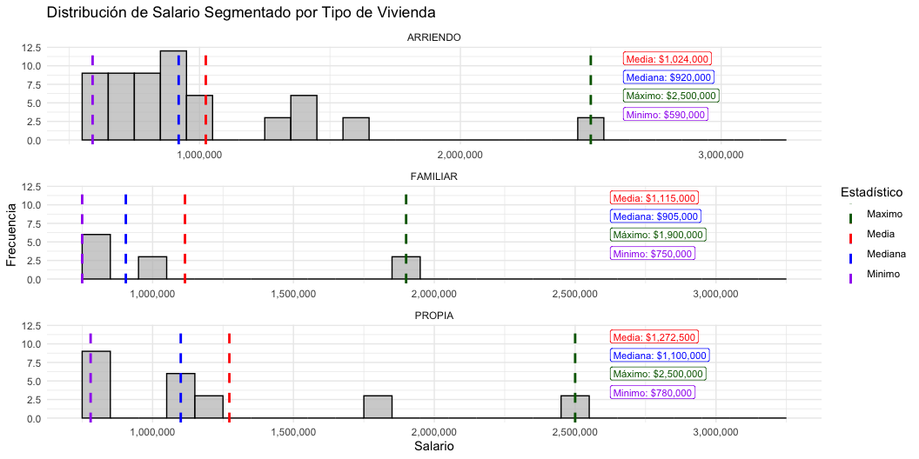
Análisis de vivienda por salario
Vivienda en Arriendo muestra la mayor dispersión en salarios, con una alta asimetría y curtosis, indicando la presencia de salarios muy altos que distorsionan la distribución. Los inquilinos pueden estar en situaciones muy diversas de ingresos, con algunos que ganan significativamente más que otros.
Vivienda Familiar tiene una distribución más equilibrada, con menos variación extrema en salarios. La diferencia moderada entre media y mediana sugiere que hay menos influencia de salarios extremos.
Vivienda Propia está asociada con salarios más altos en promedio. Aunque todavía hay cierta dispersión, la tendencia general sugiere que aquellos con vivienda propia tienen niveles de ingresos más altos, lo cual podría estar relacionado con la capacidad financiera para comprar una propiedad.

Slide 13
Análisis de Nivel Academico por Salario
NIVEL ACADEMICO | Media | Mediana | SD | Max | Min
BACHILLERATO | $1,046,667 | $790,000 | $672,178 | $2,500,000 | $650,000
POSTGRADO | $1,875,000 | $1,875,000 | $27,386 | $1,900,000 | $1,850,000
PROFESIONAL | $1,087,143 | $965,000 | $485,433 | $2,500,000 | $590,000
TECNICO | $987,000 | $945,000 | $219,186 | $1,400,000 | $720,000
Análisis de Salario por Nivel Academico

Slide 14
Análisis de Nivel Academico por Salario
NIVEL ACADEMICO | Asim | Media | Mediana | SD | Curt | IQR
BACHILLERATO | 1.75 | $1,046,667 | $790,000 | $672,178 | 4.13 | $150,000
POSTGRADO | 0.00 | $1,875,000 | $1,875,000 | $27,386 | 1.00 | $50,000
PROFESIONAL | 1.71 | $1,087,143 | $965,000 | $485,433 | 5.68 | $420,000
TECNICO | 0.83 | $987,000 | $945,000 | $219,186 | 2.56 | $200,000
Análisis de Salario por Nivel Academico

Slide 15
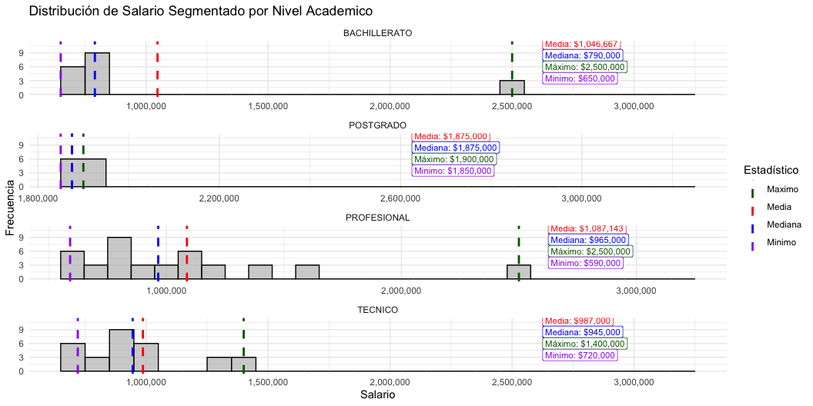
Análisis de Nivel Academico por Salario
Postgrado ofrece una mayor consistencia en términos de salarios, con todos los individuos dentro de un rango estrecho, lo que refleja menos variabilidad y, posiblemente, más seguridad salarial.
Bachillerato y Profesional muestran una mayor variabilidad salarial, lo que sugiere oportunidades para salarios muy altos pero también un riesgo de salarios bajos.
Técnico se encuentra en un punto intermedio, con variabilidad moderada y menores riesgos de extremos salariales, lo que podría hacerlo una opción atractiva para estabilidad y crecimiento.

Slide 16
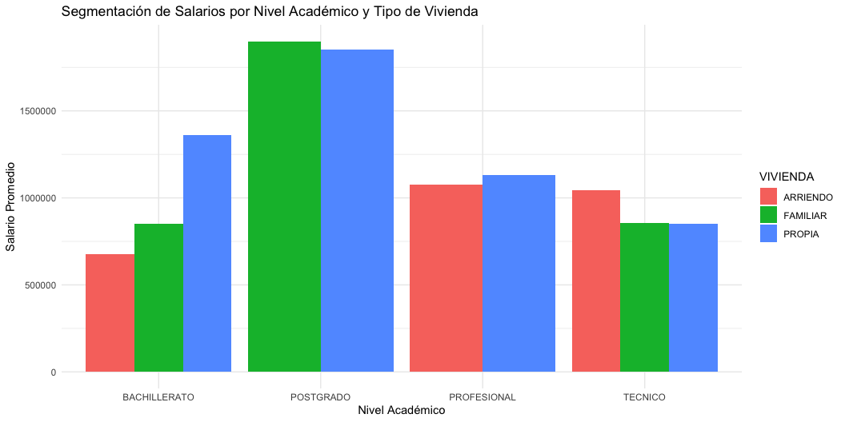
Salario, Nivel Académico y Tipo de Vivienda
Las personas con postgrado tienen los salarios promedio más altos en comparación con otros niveles académicos.
El tipo de vivienda propia o familiar tiende a tener mayores ingresos en todos los niveles académicos, exceptuando técnico

